Slide 1
Plesso «Siciliano»
GIOCANDO CREO!
A cura di Marina Romano
Sez. E
Ins. Esposito Teresa
Ins. Romano Marina

Slide 2
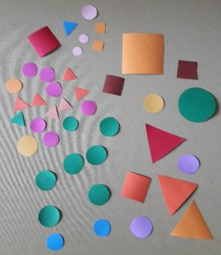
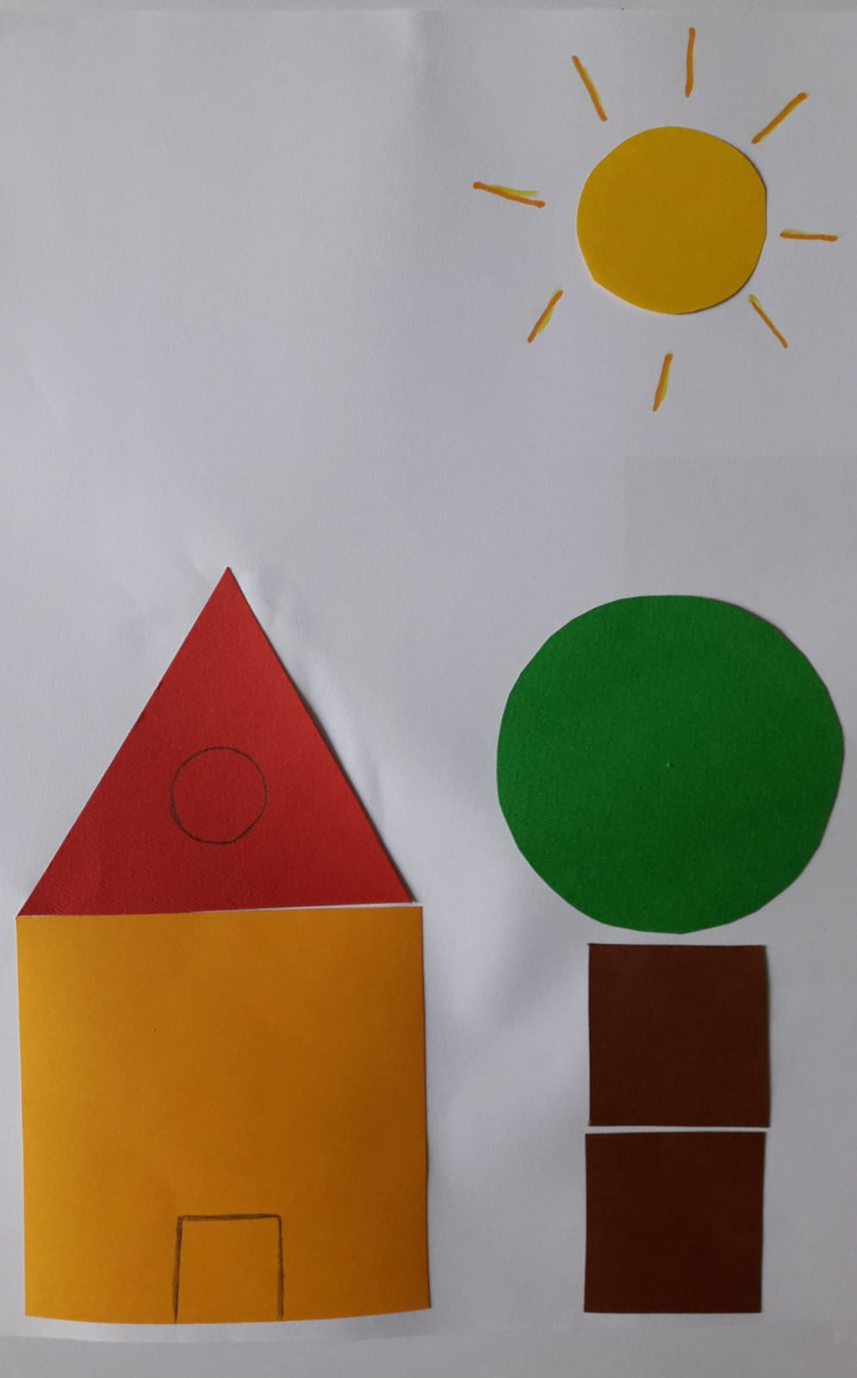
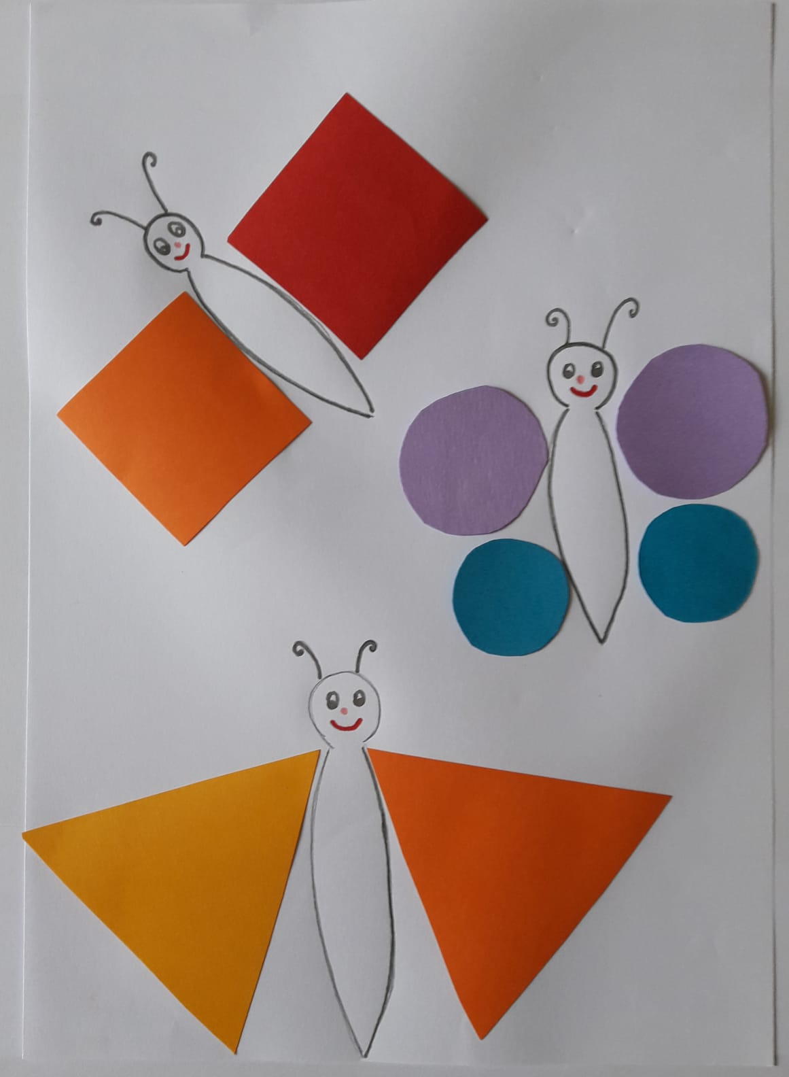
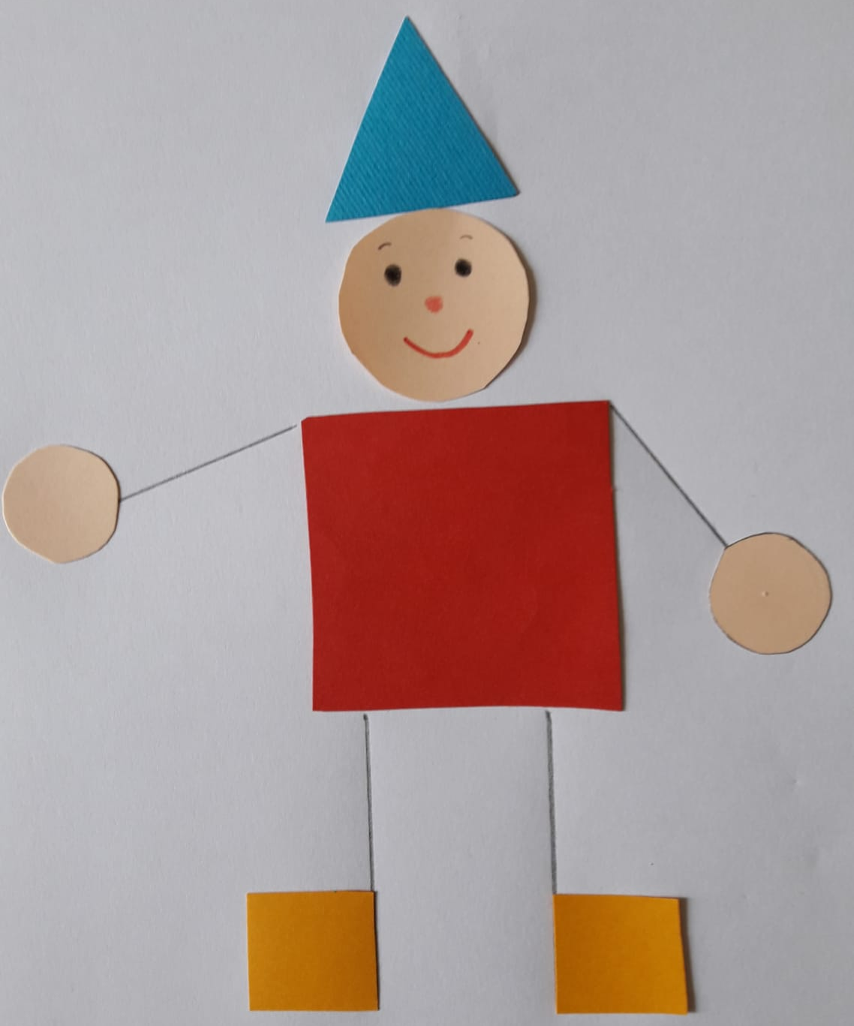
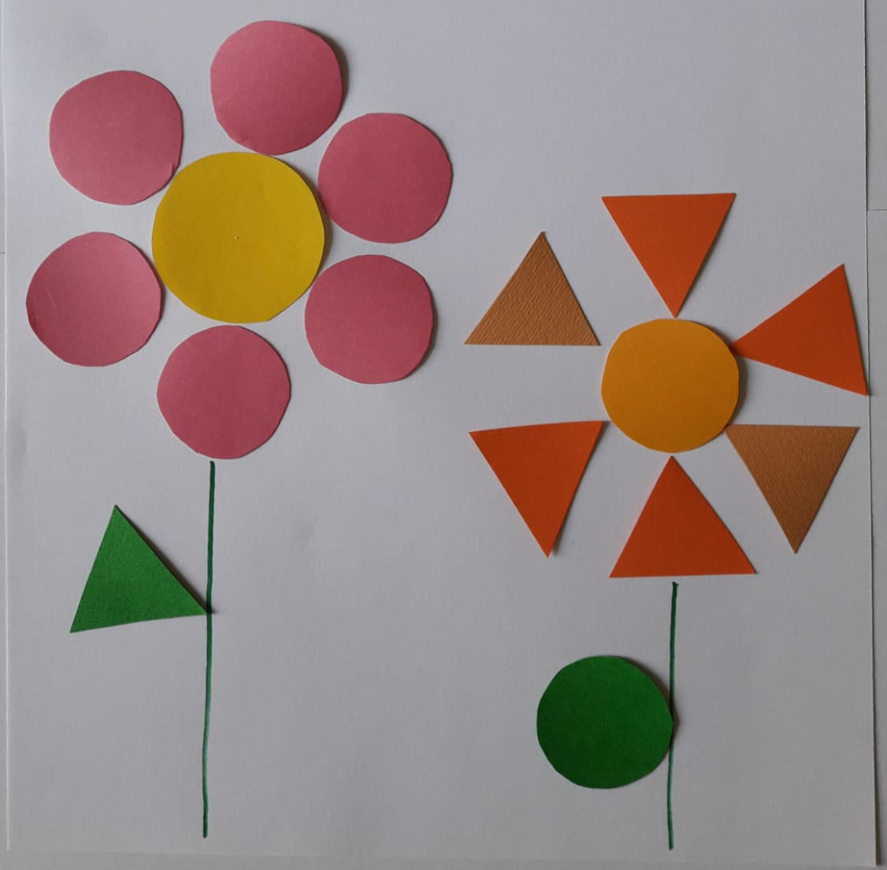
Tante cose puoi fare se con le forme vuoi giocare, ogni cosa si trasforma, così scopri una nuova forma!
DIVERTITI A CREARE. Ecco come!
Ascolta
Buon lavoro!

